Slide 1

期末汇报
01
面向智能家居的边缘自治 Agent 系统
期末汇报：通信异常、优先级调度、状态可信度与容错验证
MQTT 实际闭环
148 次仿真运行
4452 条任务记录
7 张实验图表
研究主线
在不稳定边缘环境下，让智能家居 Agent 不只是“触发规则”，而是能判断状态可信度、安排任务优先级，并确认设备是否真正执行。
Edge Agent · Home Assistant · MQTT · Reliability Evaluation

Slide 2
期末汇报
02
期末任务要求转化为研究产出
从“系统能跑”扩展到“机制可解释、实验可复现、结果可量化”
要求维度
本项目对应内容
汇报证据
研究背景
智能家居边缘自治，不依赖云端完成核心判断
背景页 + 系统架构
研究方案
规则、优先级、状态过期、ACK 确认与重试
机制设计页
研究结果
延迟、丢包、离线、消融、真实 MQTT 验证
CSV + 图表 + 截图
提交材料
PPT、录屏、代码、实验结果文件
完整目录可复现
完整闭环
量化实验
真实验证
可复现
传感器 → Agent → 设备 → 可视化
响应时间 / 成功率 / 等待时间
Docker + MQTT + edge_agent.py
CSV / 图表 / 脚本均保留
本次期末汇报围绕“边缘自治 Agent 的可靠控制能力”组织，而不是简单展示 Home Assistant 页面。

Slide 3
期末汇报
03
研究问题：边缘环境下普通自动化规则不够稳定
延迟、丢包和设备离线会让“发出命令”不等于“完成控制”
状态不可靠：传感器可能长时间未更新，旧状态会导致误判。
普通规则
任务无优先：报警、安防与舒适性任务混在一起，关键任务可能排队。
if 条件成立 → 直接发布命令
执行不可知：设备可能离线或命令丢失，普通规则无法确认结果。
不稳定链路
缺少量化：只看页面状态变化，无法说明稳定性提升来自哪里。
延迟、丢包、设备离线会打断闭环
结果不可确认
无法区分“已发送”和“已执行”
核心问题定义：如何在弱网络和设备异常条件下，提高关键智能家居任务的完成稳定性。

Slide 4
期末汇报
04
总体方案：边缘自治 Agent 作为本地控制中枢
系统由真实 MQTT 演示闭环和可重复实验评估两部分组成
传感器模拟
MQTT Broker
边缘 Agent
设备执行
温度、光照、门磁、PIR
状态上报与命令下发
规则判断、队列、容错
灯、空调、报警器反馈
Home Assistant 可视化层
展示实体状态、辅助观察系统运行；核心决策仍在边缘 Agent 本地完成。
Docker
Python
CSV
Mosquitto + Home Assistant
Agent / 传感器 / 设备模块
任务级指标与实验结果

Slide 5
期末汇报
05
代码结构：从演示系统扩展为实验系统
核心代码保留模块边界，新增 experiments 作为期末评估层
文件
职责
期末新增价值
src/simulator/sensor_simulator.py
虚拟环境状态生成
周期发布温度、光照、门磁、PIR
src/agent/edge_agent.py
边缘决策核心
规则判断、优先级任务、MQTT 控制
src/device/device_executor.py
设备执行反馈
订阅命令并发布设备状态
src/experiments/run_experiments.py
批量可靠性实验
延迟、丢包、离线、消融和图表
src/experiments/real_mqtt_validation.py
真实 MQTT 验证
启动真实 Agent 并记录事件时间线
新增实验层不替代原有演示系统，而是把系统行为转化为可复现、可对比、可写进论文的证据。

Slide 6
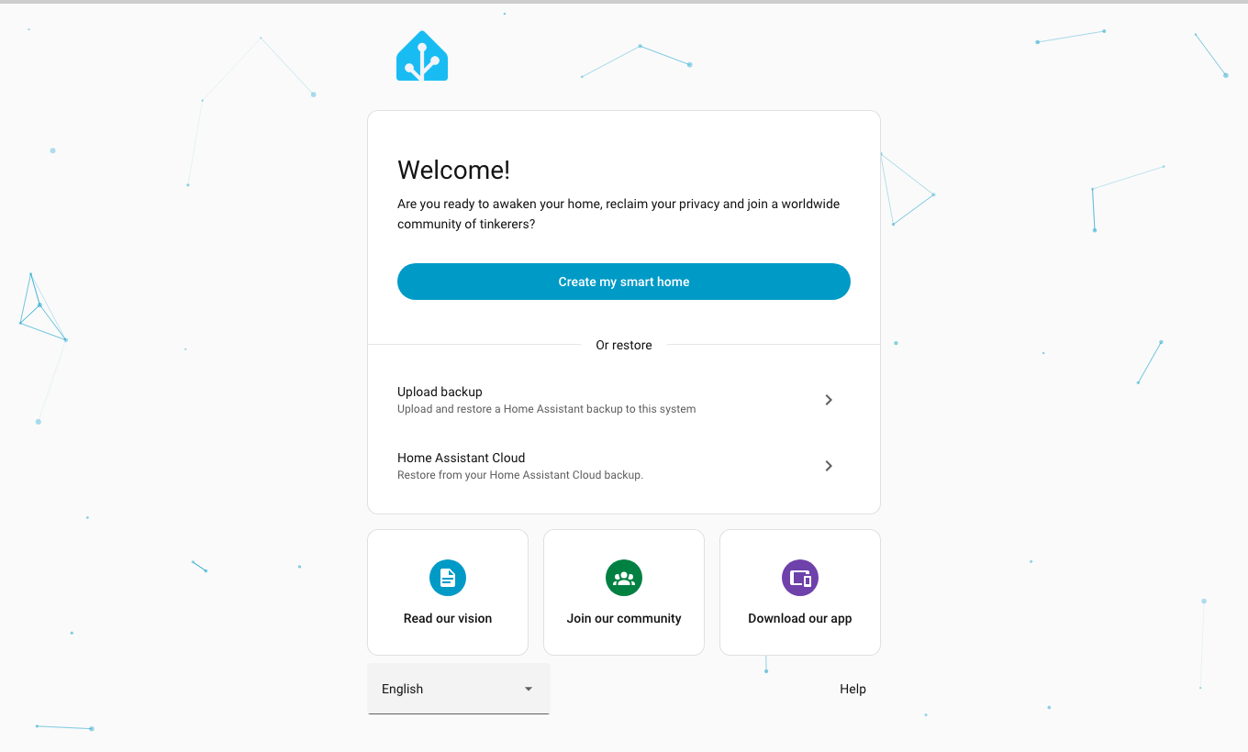
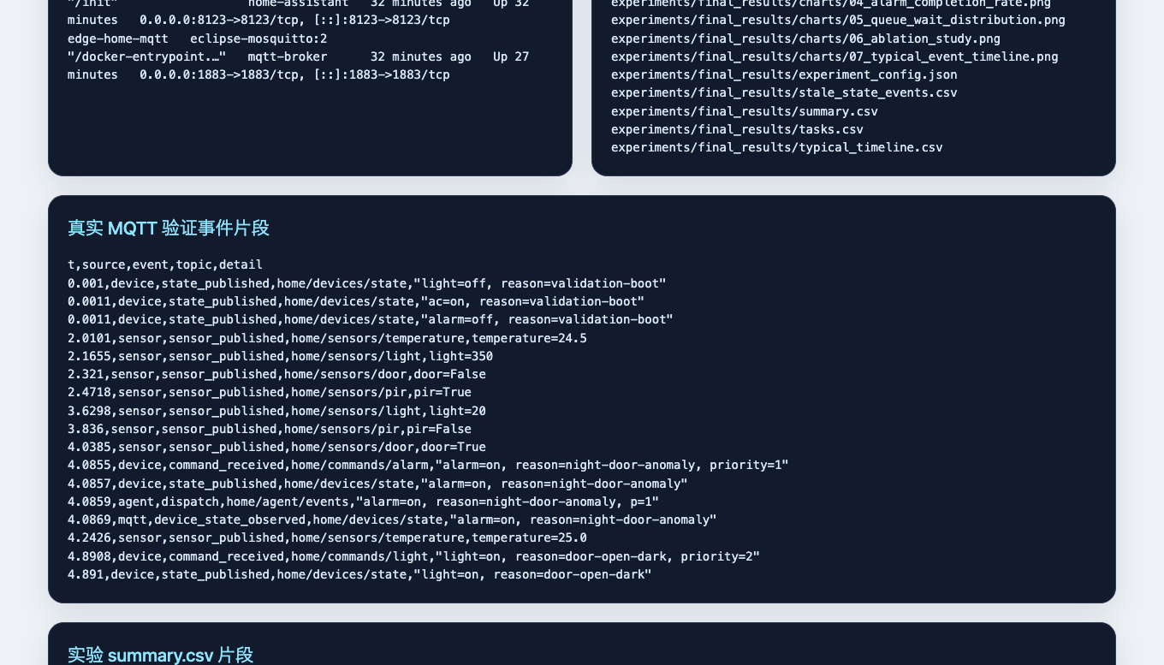
期末汇报
06
真实平台截图：Home Assistant 与运行证据
截图来自当前本机运行环境，不是手绘界面
Home Assistant 已由 Docker 启动；当前截图显示平台入口。右侧证据截图包含 Docker 状态、真实 MQTT 事件与实验结果文件。
真实截图承担“系统确实运行”的证据角色；后续图表承担“机制是否有效”的量化分析角色。

Slide 7
期末汇报
07
Agent 机制深化：从规则触发到可靠控制
本次期末升级重点是让 Agent 具备判断、排队和确认能力
规则判断
优先级队列
状态可信度
执行确认
门开 + 暗光；夜间门开 + 无人
报警 P1，舒适控制 P2/P3
超时传感器状态不再直接使用
等待 ACK，超时重试并记录失败
机制
设计
实验关注点
普通规则
满足条件后直接发布控制命令
无法确认结果
优先级调度
关键任务优先派发
降低报警等待时间
状态过期
忽略过旧传感器状态
减少基于旧状态的误判
失败重试
等待设备 ACK，失败后重试
提升任务成功率

Slide 8
期末汇报
08
实验设计：用不稳定通信条件检验机制价值
所有实验结果由脚本实际运行生成 CSV，再由 CSV 绘制图表
实验组
参数
指标
延迟实验
0 / 100 / 200 / 500 / 800 ms
平均响应时间
丢包实验
0% / 5% / 10% / 20% / 30% / 40%
任务成功率
策略对比
普通规则 / 优先级 / 容错
成功率、报警等待
消融实验
拆分优先级、过期判断、失败重试
机制贡献
真实 MQTT 验证
Docker broker + edge_agent.py
实际事件闭环
148
4452
25
7
次虚拟实验运行
条任务级记录
条真实 MQTT 事件
张结果图表

Slide 9
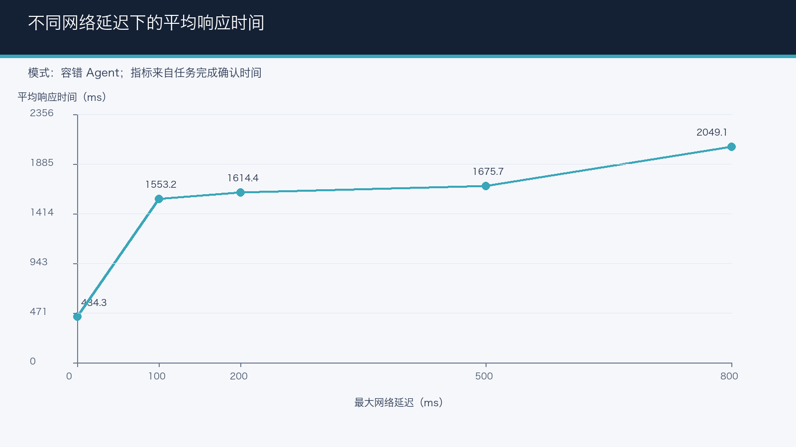
期末汇报
09
结果一：网络延迟越高，端到端响应时间越长
容错 Agent 通过 ACK 确认记录真实完成时间，而不是仅记录命令发送时间
最大延迟从 0ms 增至 800ms 时，平均响应时间从约 434ms 增至约 2049ms，说明通信延迟直接影响用户感知响应。

Slide 10
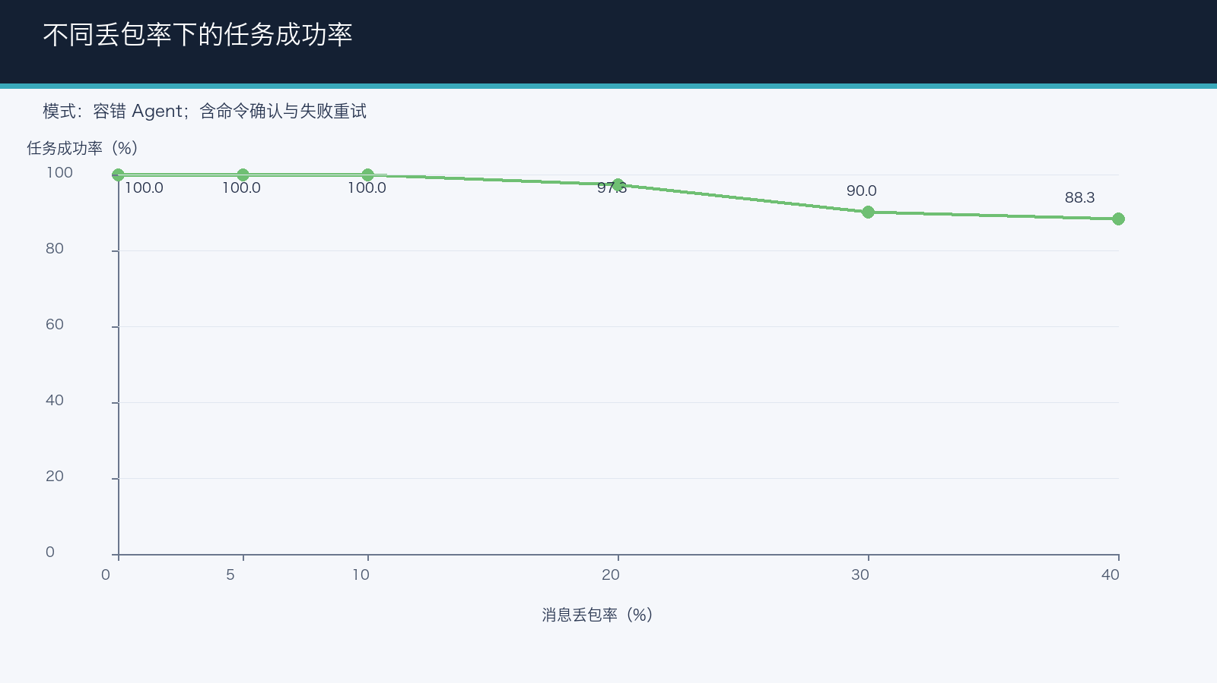
期末汇报
10
结果二：丢包率上升会压低任务成功率
失败重试能缓冲中低丢包，但高丢包下成功率仍会下降
丢包率升至 40% 时，容错 Agent 仍保持约 88.3% 的任务成功率，但响应时间与重试开销同步增加。

Slide 11
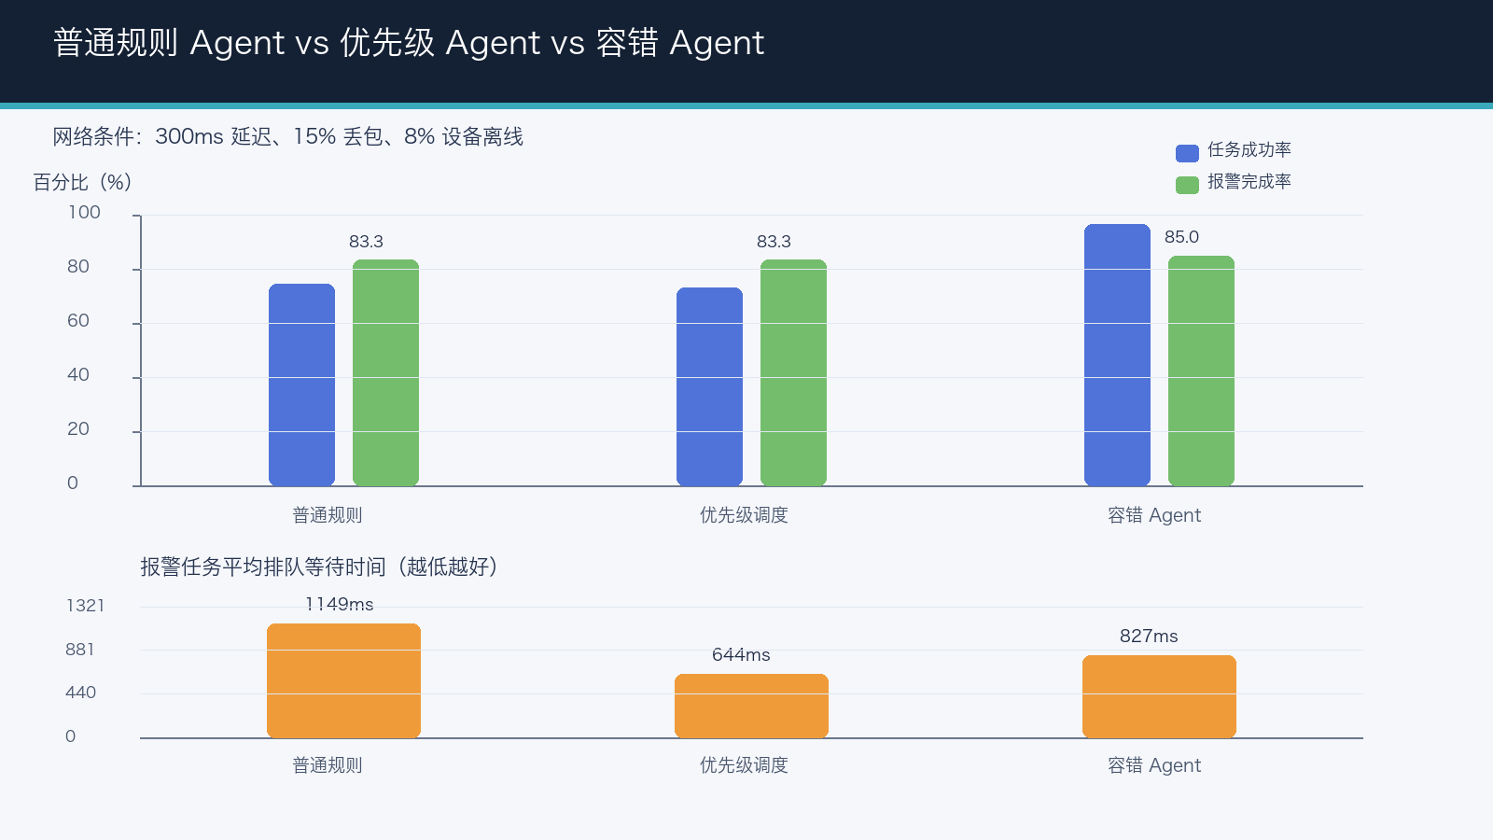
期末汇报
11
结果三：策略对比显示“成功率”和“等待时间”不是同一件事
优先级降低关键任务等待，容错机制提升整体成功率
在 300ms 延迟、15% 丢包、8% 离线条件下，容错 Agent 成功率约 96.5%；优先级机制将报警平均排队等待从约 1149ms 降至约 644ms。

Slide 12
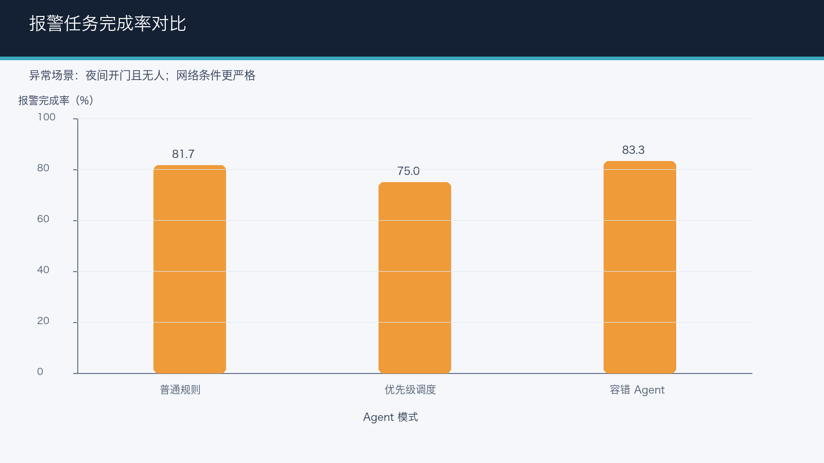
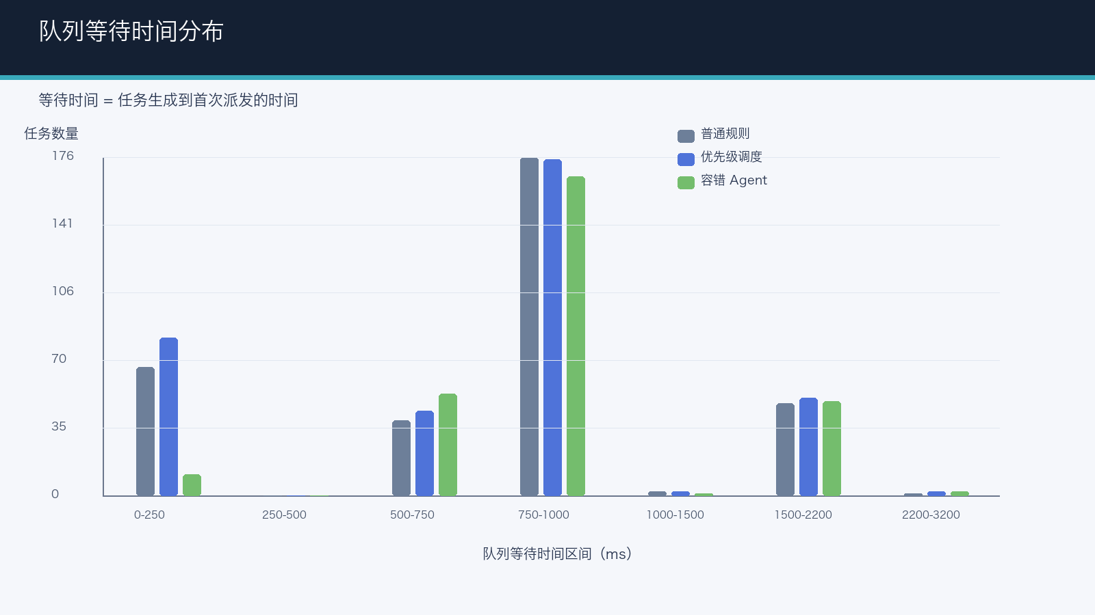
期末汇报
12
结果四：报警任务需要单独评估及时性与完成率
安全任务不能只看平均成功率，还要看关键场景是否能触发
报警完成率体现安全闭环是否成立；队列等待分布说明调度策略是否把关键任务提前处理。

Slide 13
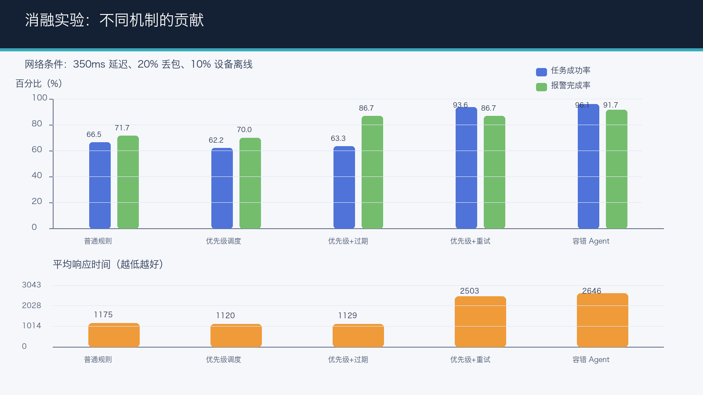
期末汇报
13
消融实验：失败重试是成功率提升的主要来源
状态过期判断提升报警可靠性，重试机制显著提升整体完成率
完整容错 Agent 任务成功率约 96.1%；“优先级+重试”已达约 93.6%，说明 ACK 确认与重试是抵抗丢包/离线的关键机制。

Slide 14
期末汇报
14
消融实验关键数字：每个机制贡献不同
表格用于回答“到底是哪一部分起作用”
版本
任务成功率
报警完成率
平均响应
结论
普通规则
66.5%
71.7%
1175ms
基线，无确认
优先级调度
62.2%
70.0%
1120ms
降低报警等待，但不抗丢包
优先级+过期
63.3%
86.7%
1129ms
报警可靠性提升
优先级+重试
93.6%
86.7%
2503ms
成功率显著提升，响应变慢
完整容错 Agent
96.1%
91.7%
2646ms
稳定性最高
优先级解决“先做哪个任务”的问题。
状态过期解决“状态是否可信”的问题。
失败重试解决“命令是否真正执行”的问题。
系统结论不是“加功能越多越好”，而是稳定性和响应时间之间需要权衡。

Slide 15
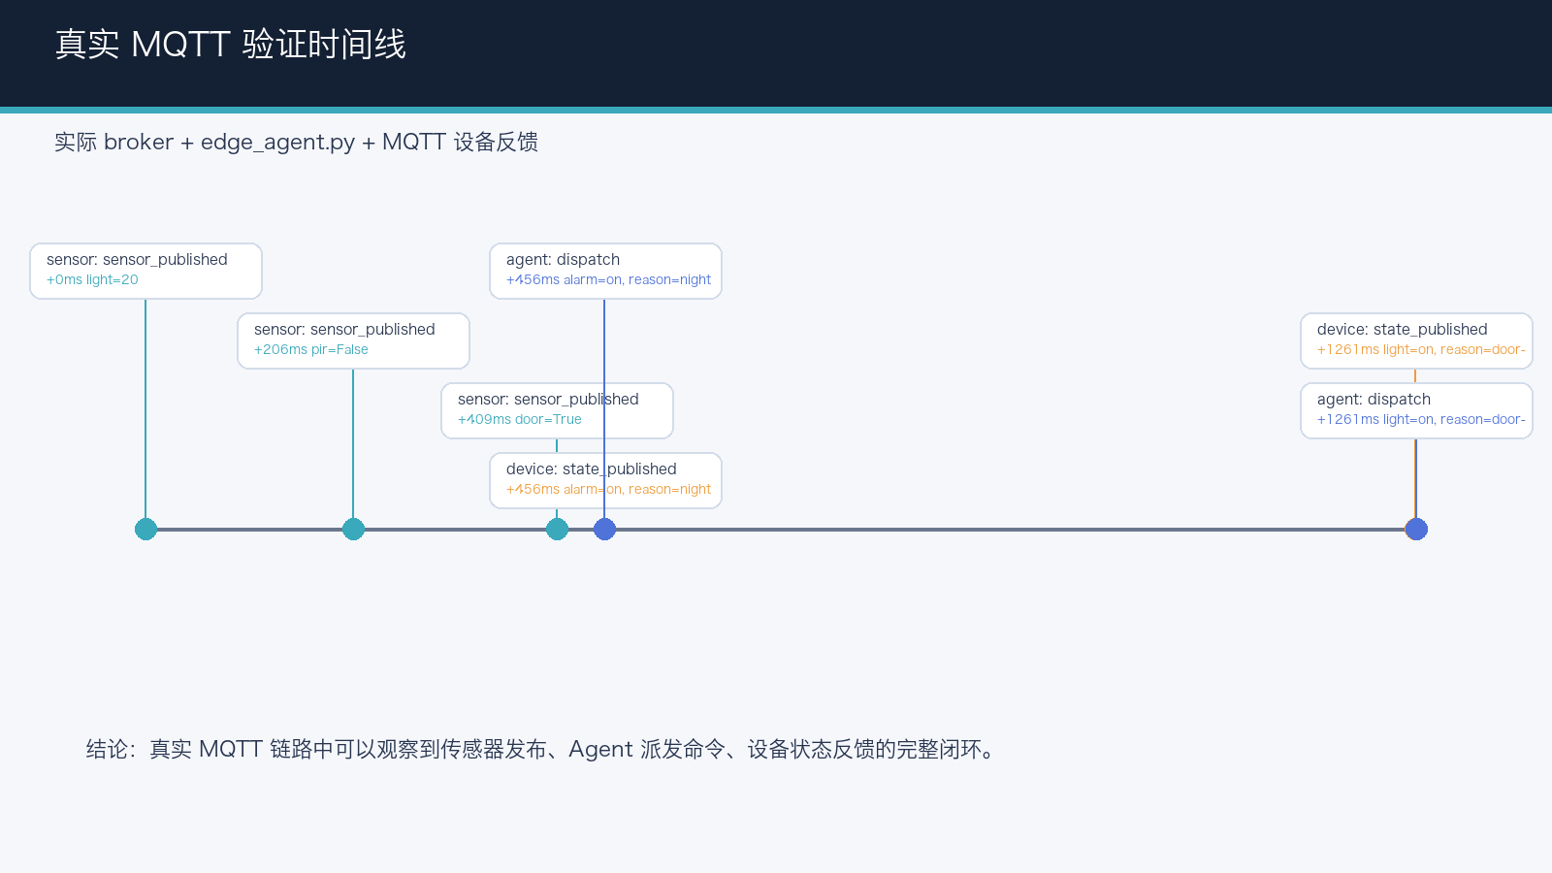
期末汇报
15
真实 MQTT 验证：不只停留在离线仿真
实际 broker 上观察到传感器发布、Agent 派发和设备状态反馈
项目
真实验证结果
Broker
127.0.0.1:1883
验证结果
true
观察事件
25 条
报警命令
alarm=on 已派发
灯光命令
light=on 已派发
设备反馈
home/devices/state 已确认
大规模指标来自仿真实验；系统闭环则通过真实 Docker + MQTT + edge_agent.py 验证。

Slide 16
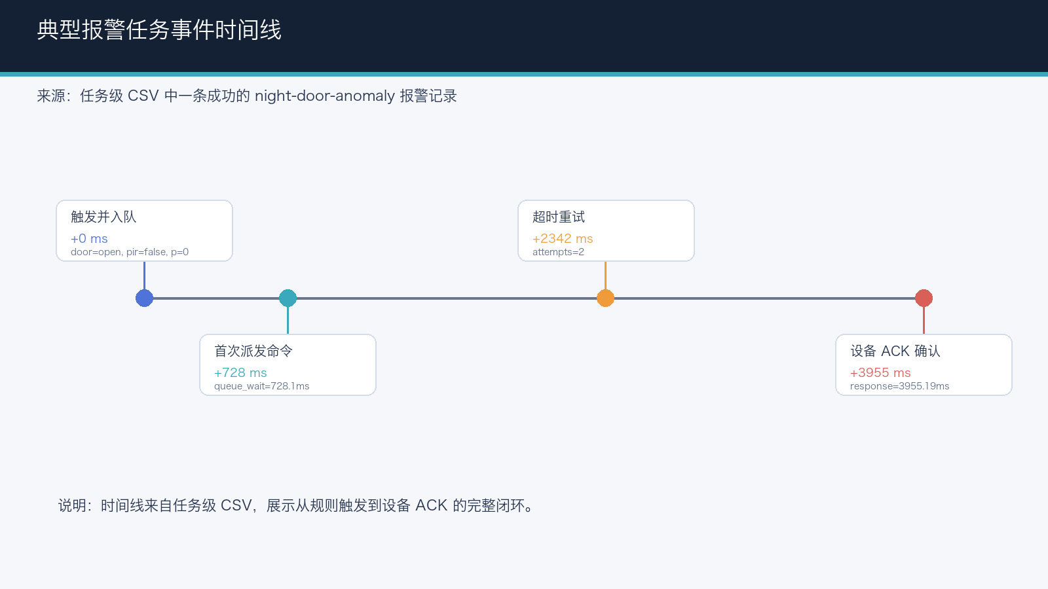
期末汇报
16
典型报警任务时间线：从异常状态到 ACK 确认
时间线来自任务级 CSV 中一条成功的 night-door-anomaly 记录
该例展示容错 Agent 的完整闭环：触发并入队、首次派发、超时重试、设备 ACK 确认。

Slide 17
期末汇报
17
阶段性成果：从可演示系统到可评估系统
期末成果可以围绕三条贡献线展开
贡献
内容
系统实现
完成传感器、MQTT、Agent、设备执行、Home Assistant 的本地闭环。
机制设计
加入优先级调度、状态过期判断、ACK 确认与超时重试。
实验评估
完成延迟、丢包、设备离线、策略对比、消融和真实 MQTT 验证。
96.1%
88.3%
644ms
真实闭环
完整容错 Agent 成功率
40% 丢包下成功率
优先级报警等待时间
MQTT 事件验证通过
当前项目已经具备期末汇报所需的研究问题、系统方案、实验过程、量化结果和真实运行证据。

